Slide 1
Межрегиональная общественная организация по содействию семьям с детьми в трудной жизненной ситуации
«АИСТЕНОК»
МОДЕЛЬ СЕМЕЙНОГО РЕСУРСНОГО ЦЕНТРА

Slide 2
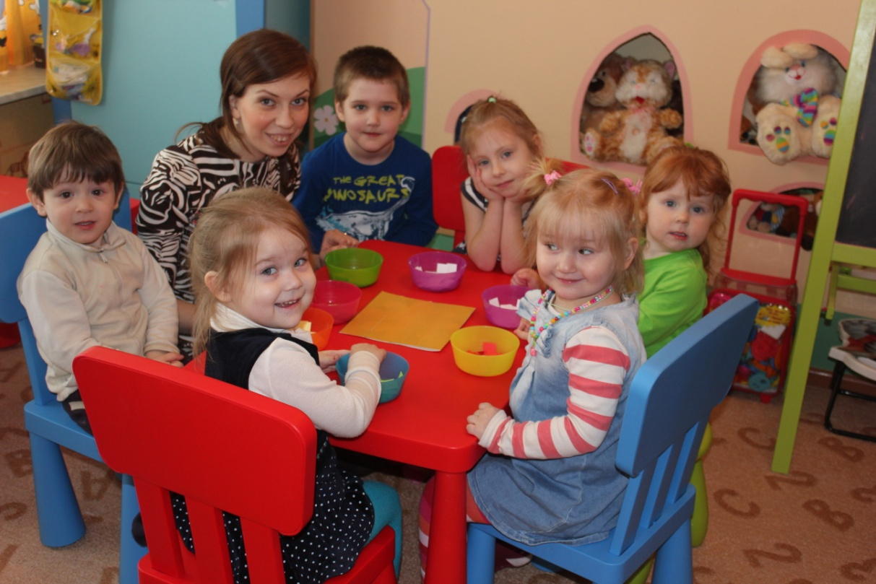
«АИСТЕНОК»
Межрегиональная общественная организация по содействию семьям с детьми в трудной жизненной ситуации
МОДЕЛЬ СЕМЕЙНОГО РЕСУРСНОГО ЦЕНТРА

Slide 3
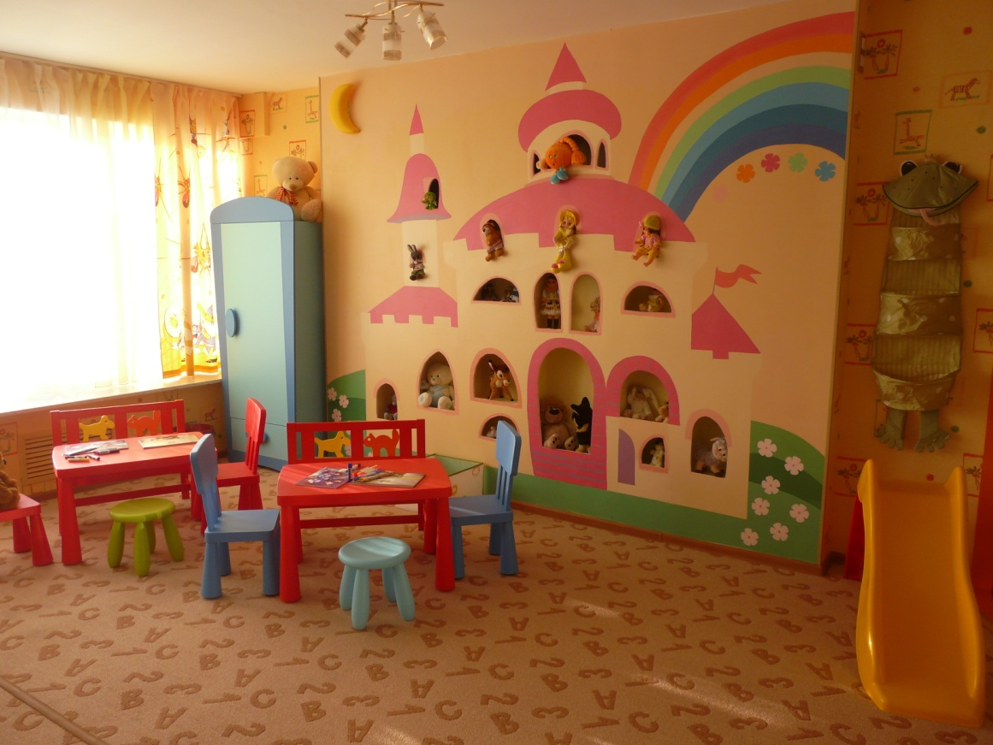
СТАЖИРОВОЧНАЯ ПЛОЩАДКА
НА ЗАЩИТЕ СЕМЬИ И ДЕТСТВА
для руководителей СРЦ
Группа дневного пребывания
для детей, не имеющих путевки в детский сад,
чьи родители:
малообеспеченные;
одинокие родители (опекуны);
семьи в кризисной ситуации;
семьи, проживающие в кризисном отделении Аистенка

Slide 4
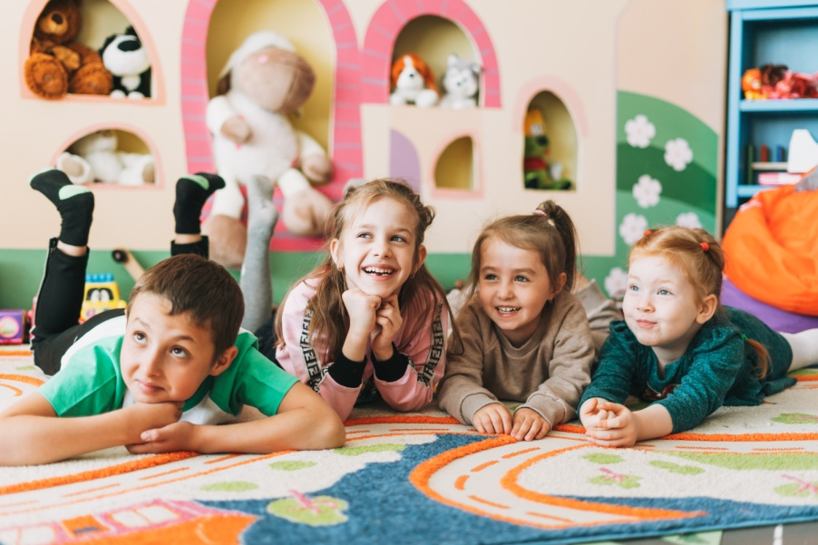
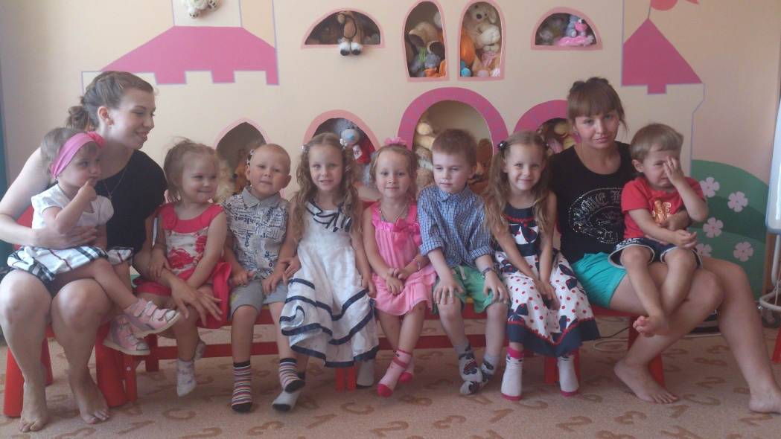
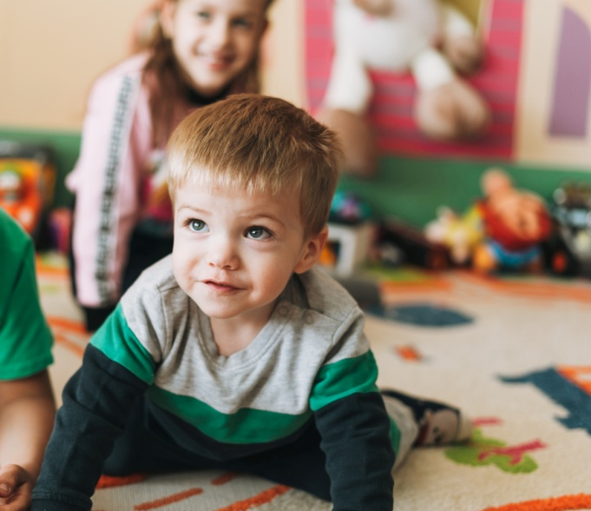
СТАЖИРОВОЧНАЯ ПЛОЩАДКА
НА ЗАЩИТЕ СЕМЬИ И ДЕТСТВА
для руководителей СРЦ
Группа работает с 2012 года
Пока дети посещают группу, их родители делают все возможное, чтобы выйти из трудной жизненной ситуации (решают вопросы с документами, жильем, устраиваются на работу, посещают консультации психолога, юриста и т.д.)

Slide 5
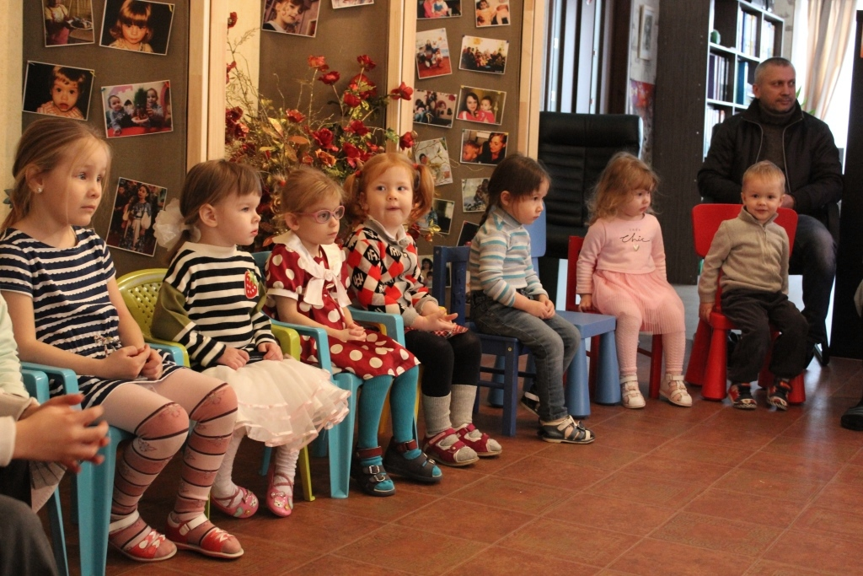
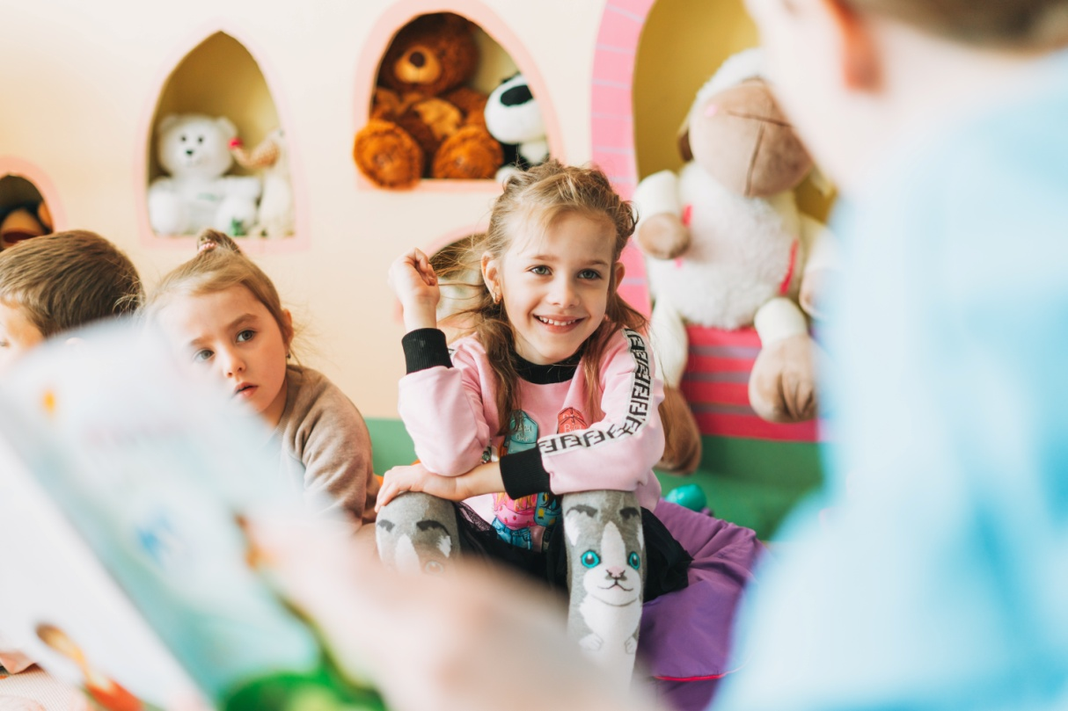
СТАЖИРОВОЧНАЯ ПЛОЩАДКА
НА ЗАЩИТЕ СЕМЬИ И ДЕТСТВА
для руководителей СРЦ
Группа рассчитана на 10 человек
Возраст детей от 2 до 7 лет

Slide 6
СТАЖИРОВОЧНАЯ ПЛОЩАДКА
НА ЗАЩИТЕ СЕМЬИ И ДЕТСТВА
для руководителей СРЦ
Документы, необходимые для приема ребенка в группу
заявление;
- договор;
анкета;
- согласие на обработку персональных данных;
- справка на ребенка от педиатра, об эпид. благополучии адреса

Slide 7
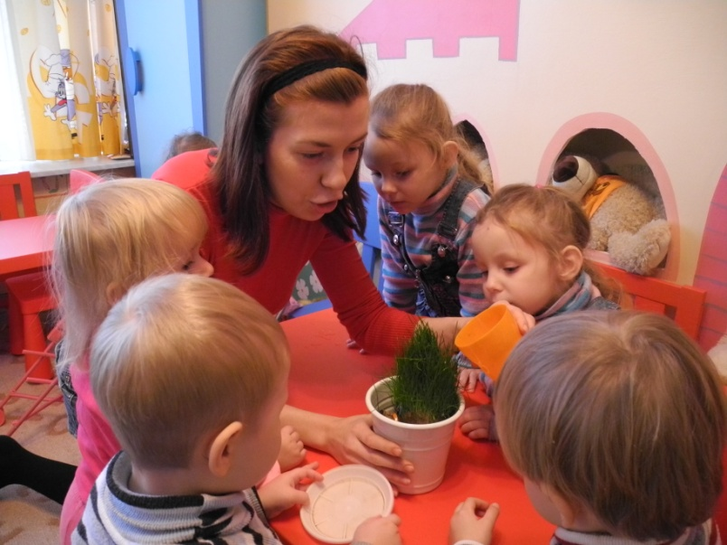
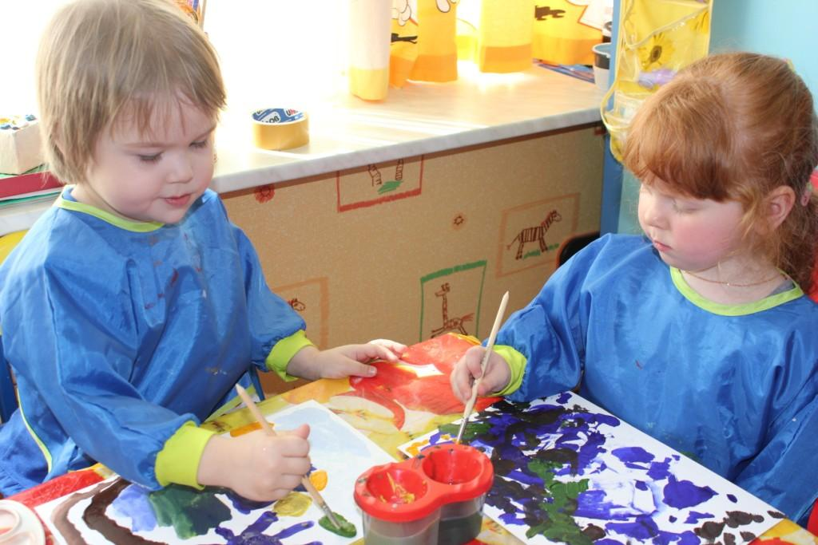
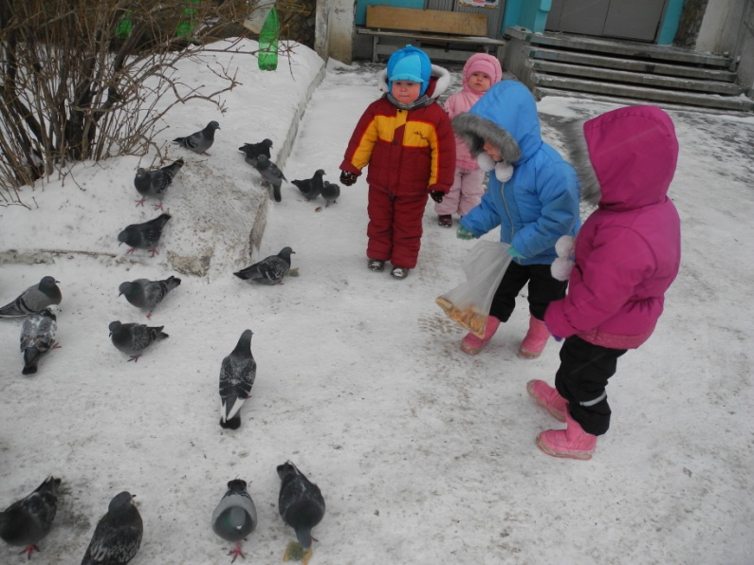
СТАЖИРОВОЧНАЯ ПЛОЩАДКА
НА ЗАЩИТЕ СЕМЬИ И ДЕТСТВА
для руководителей СРЦ
За детьми осуществляется присмотр и уход
Воспитателем проводятся:
творческие занятия (лепка, рисование, музицирование и т.д.)
зарядка
прогулки в хорошую погоду
игровая деятельность
дидактические игры

Slide 8
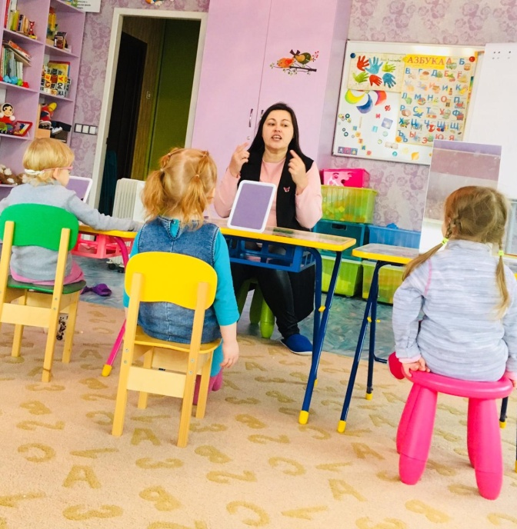
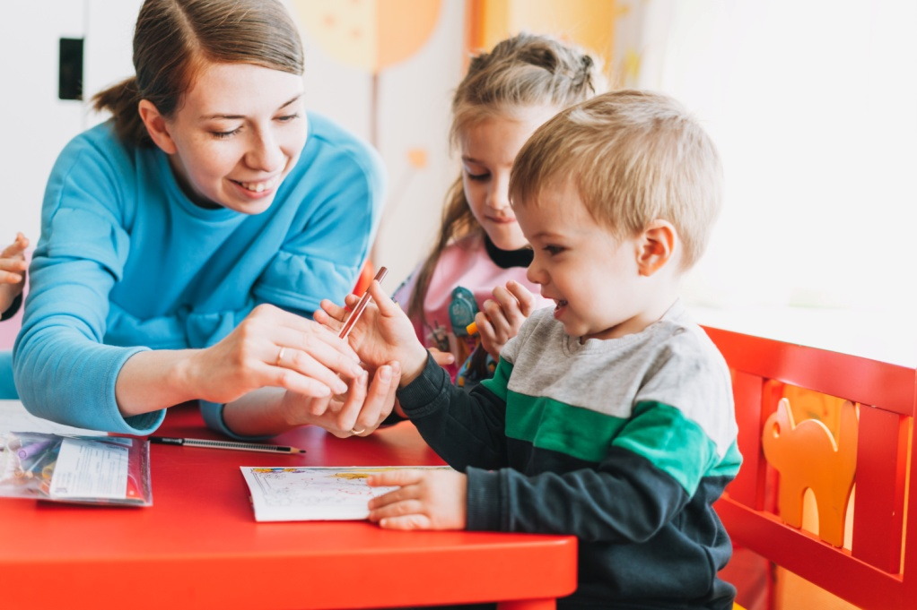
СТАЖИРОВОЧНАЯ ПЛОЩАДКА
НА ЗАЩИТЕ СЕМЬИ И ДЕТСТВА
для руководителей СРЦ
С детьми занимаются логопед и детский психолог
Специалисты работают с семьей в целом.
Если это необходимо, семья пользуется услугами социального склада, консультациями психолога, юриста, социального работника и т.д.

Slide 9
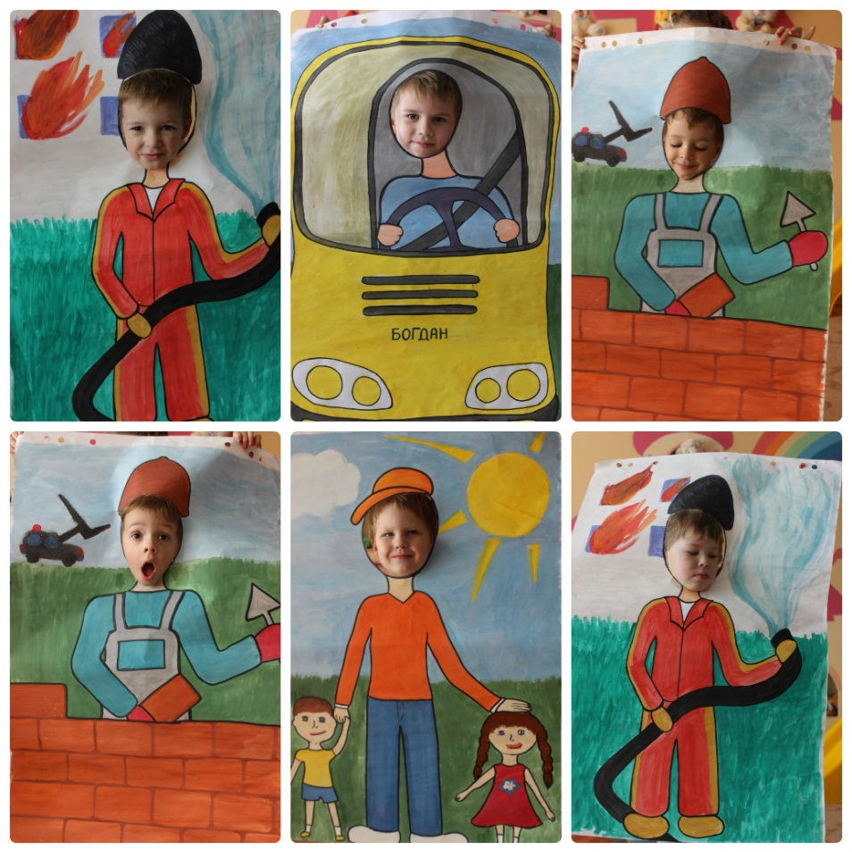
СТАЖИРОВОЧНАЯ ПЛОЩАДКА
НА ЗАЩИТЕ СЕМЬИ И ДЕТСТВА
для руководителей СРЦ
122 детей посещали группу дневного пребывания
за все время реализации проекта

Slide 10
«АИСТЕНОК»
Межрегиональная общественная организация по содействию семьям с детьми в трудной жизненной ситуации
МОДЕЛЬ СЕМЕЙНОГО РЕСУРСНОГО ЦЕНТРА
Школа родительской компетентности

Slide 11
СТАЖИРОВОЧНАЯ ПЛОЩАДКА
НА ЗАЩИТЕ СЕМЬИ И ДЕТСТВА
для руководителей СРЦ
Своеобразная «Школа хорошего родителя»
Цель:
Гармонизация детско-родительских отношений
Задачи:
1. Знакомство родителей с особенностями психологии детей раннего возраста
2. Освоение важнейших практических навыков эффективного взаимодействия с малышами
3. Формирование и укрепление отношений между родителями и детьми, основанными на чувстве взаимного доверия, принятия и хорошо сформированной надежной привязанности.
4. Выработка индивидуального эффективного стиля родительского поведения
5. Формирование навыков преодоления и разрешения конфликтного, "проблемного" поведения
6. Создание дополнительной возможности комфортного общения и обмена опытом для приемных и родных родителей.

Slide 12
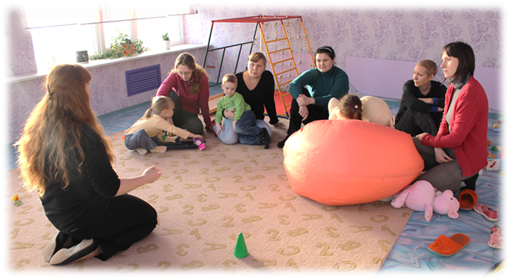
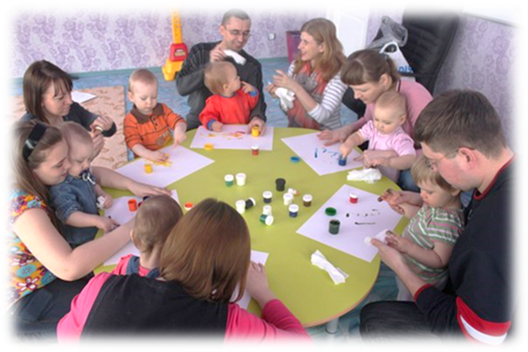
СТАЖИРОВОЧНАЯ ПЛОЩАДКА
НА ЗАЩИТЕ СЕМЬИ И ДЕТСТВА
для руководителей СРЦ
Программу ведут два специалиста:
Ярославцева Татьяна Геннадиевна – психотерапевт, невролог, ведущий тренер теоретических семинаров для родителей. Проводит индивидуальные консультации для родителей.
Осипова Алла Владимировна – психолог, ведущий тренер практических занятий для пары «родитель-ребенок».

Slide 13
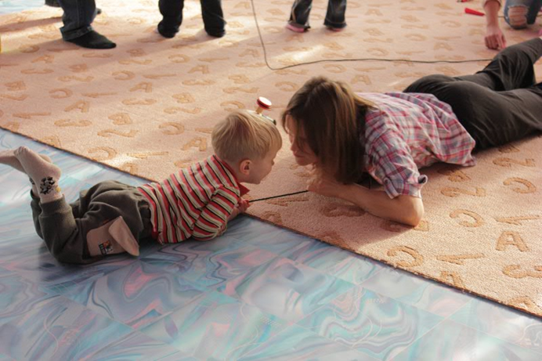
СТАЖИРОВОЧНАЯ ПЛОЩАДКА
НА ЗАЩИТЕ СЕМЬИ И ДЕТСТВА
для руководителей СРЦ
Целевая группа:
родные и приемные семьи с детьми от 1.5 – 4 лет («родитель-ребенок»)
Сроки реализации 3 месяца:
Один раз в месяц проходит теоретическое занятие для родителей, остальные занятия (раз в неделю)- практические для пар «родитель-ребенок»

Slide 14
СТАЖИРОВОЧНАЯ ПЛОЩАДКА
НА ЗАЩИТЕ СЕМЬИ И ДЕТСТВА
для руководителей СРЦ
За основу взята программа «Mellow Parenting»
Программы Зрелое Родительство (Mellow Parenting) — это группа программ, разработанная для оказания помощи в формировании гармоничных взаимоотношений между родителями и детьми.
В основе всех этих программ лежит теория привязанности.
При этом особое внимание уделяется вопросам передачи сложившихся типов привязанности и стилей взаимоотношений от поколения к поколению. Таким образом, если у родителя в раннем детстве были неудовлетворительные отношения с его воспитателями, ему сложнее будет установить хорошие отношения с социальными службами, партнерами и, конечно, с собственными детьми.
Однако важно знать, что характер привязанности родителя определяется не только тем, какое у него было детство, но и тем, насколько сам родитель смог осмыслить и переработать полученный в детстве опыт. Родители, пережившие непростое детство, могут всё равно развить так называемую «приобретенную» безопасность и уверенность.

Slide 15
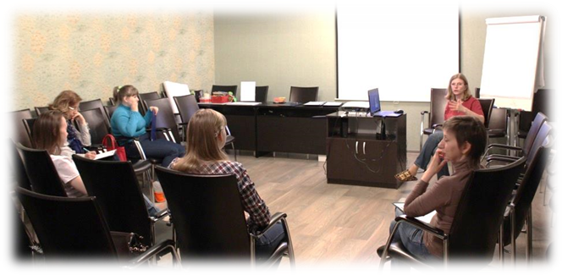
СТАЖИРОВОЧНАЯ ПЛОЩАДКА
НА ЗАЩИТЕ СЕМЬИ И ДЕТСТВА
для руководителей СРЦ
Темы групповых занятий-семинаров для родителей:
1.Особеннности развития детей раннего возраста.
Закономерности. Основные потребности детей. Формирование привязанности.
2.Эмоциональное развитие в раннем возрасте. Эмоциональный интеллект. Связь эмоций детей и родителей.
3. Дисциплина и наказания. «Начни-поведение» (как формировать в ребенке «желательное поведение») и «Перестань-поведение» (контроль над «нежелательным»: агрессия, тревожность, истерики и др.).

Slide 16
СТАЖИРОВОЧНАЯ ПЛОЩАДКА
НА ЗАЩИТЕ СЕМЬИ И ДЕТСТВА
для руководителей СРЦ
Структура практических занятий:
1. «Шеринг» (рассказ родителя о приятных событиях и достижениях, которые произошли с ребенком за неделю). Обсуждение актуальных вопросов участников.
2. Обсуждение родительского навыка, согласно теории «Mellow Parenting»
3. Пальчиковые, музыкальные игры и гимнастика.
4. «Рукоделки». Знакомство ребенка с разными материалами. Развитие мелкой моторики и умение владеть своим телом. Принятие родителями творчества ребенка.
5. «Беседка для родителей» – обсуждение конкретной проблемы или вопроса, предложенного самими родителями. Посещение детьми сенсорной комнаты.
6. Упражнение, направленное на тактильный контакт и ребенком. Релаксация.
7. Завершение занятия. Обсуждение содержания следующей встречи

Slide 17
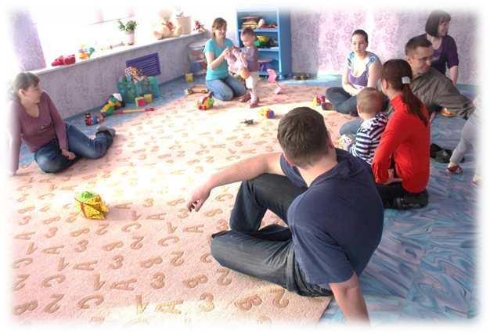
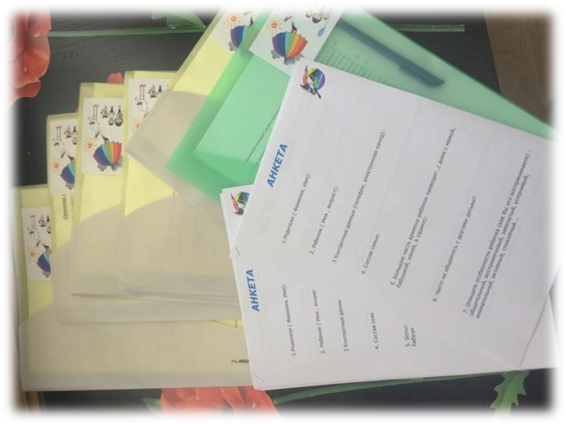
СТАЖИРОВОЧНАЯ ПЛОЩАДКА
НА ЗАЩИТЕ СЕМЬИ И ДЕТСТВА
для руководителей СРЦ
Для закрепления пройденного на занятиях материала родители на каждом занятии получают раздаточные материалы с кратким описанием изученной компетенции и домашним заданием, направленным на ее закрепление.
Для сбора материалов программы оформляются раздаточные папки

Slide 18
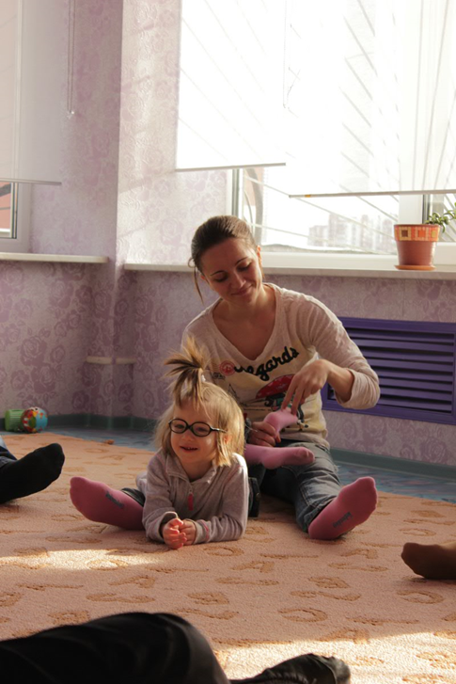
СТАЖИРОВОЧНАЯ ПЛОЩАДКА
НА ЗАЩИТЕ СЕМЬИ И ДЕТСТВА
для руководителей СРЦ
В рамках программы проводится анкетирование ( на входе и выходе), входящее и итоговое тестирование родителей опросником Чернич «Шкала родительских трудностей».
Также на протяжении курса проходит оценка уровня психологической зрелости ребенка с последующей выдачей рекомендаций в случае необходимости коррекции (шкалы KID<R> и RCDI-2000).
При желании (необходимости) участники программы могут получить
индивидуальные консультации педагога-психолога, психотерапевта, невролога.

Slide 19
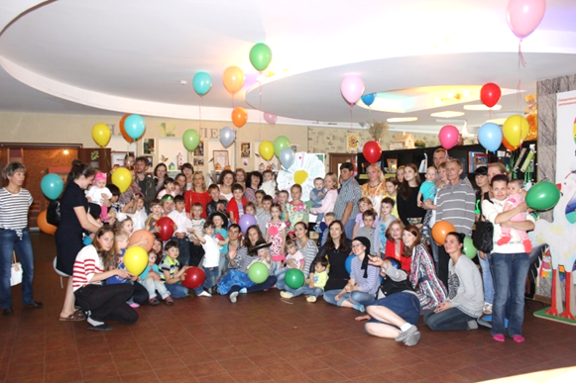
СТАЖИРОВОЧНАЯ ПЛОЩАДКА
НА ЗАЩИТЕ СЕМЬИ И ДЕТСТВА
для руководителей СРЦ
Все семьи, посещающие занятия, участвуют в больших праздниках «Аистенка».
Для родителей участие в масштабных семейных праздниках рассматривается как возможность тренировки и применения на практике (под присмотром специалистов) полученных знаний и навыков.

Slide 20
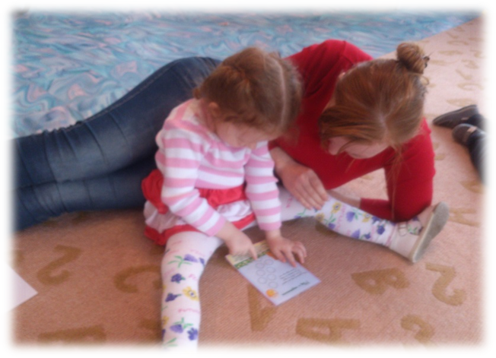
СТАЖИРОВОЧНАЯ ПЛОЩАДКА
НА ЗАЩИТЕ СЕМЬИ И ДЕТСТВА
для руководителей СРЦ
Ожидаемые результаты:
1. Повышение уровня знаний родителей в детской психологии раннего возраста;
2. Освоение навыков эффективного взаимодействия с малышами;
3. Формирование и укрепление отношений между родителями и детьми, основанными на чувстве взаимного доверия, принятия и хорошо сформированной надежной привязанности.
4. Выработка индивидуального эффективного стиля родительского
поведения;
5. Освоение навыков разрешения конфликтов с детьми;
6. Общение и обмен опытом для приемных и родных родителе

